Slide 1
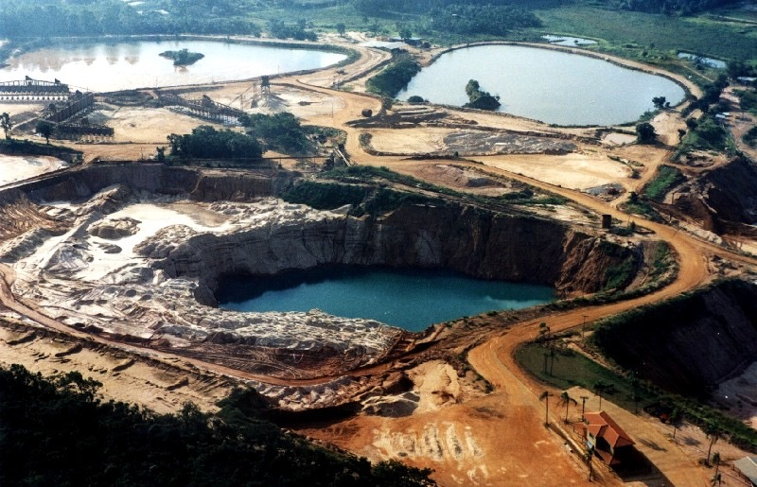
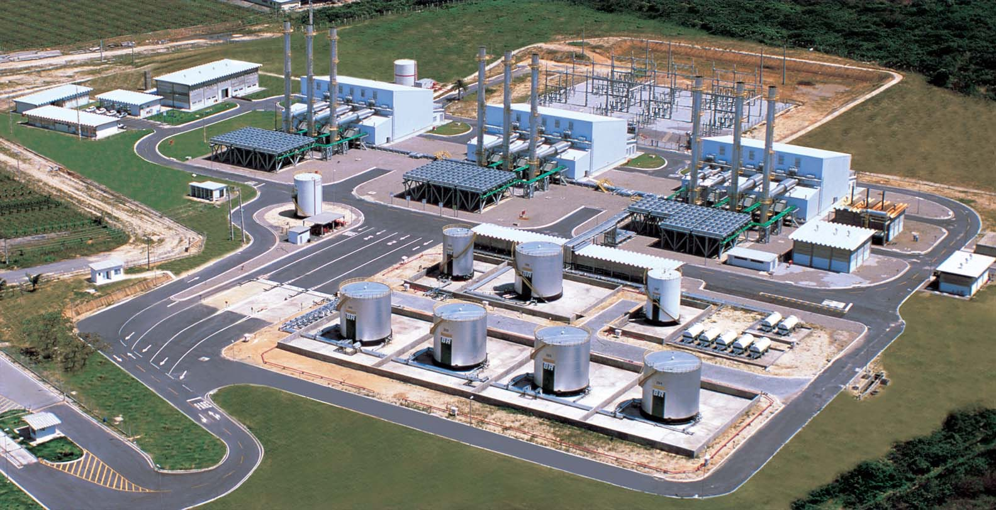
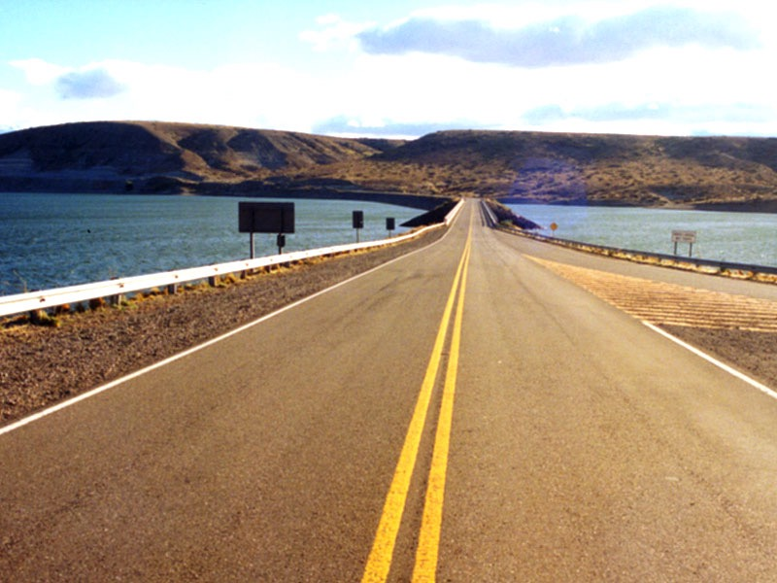
SHS0383 – Instrumentos de Política Ambiental
– Aula 2 –
Política, planejamento e gestão ambiental
Marcelo Montaño
SHS0383 – Instrumentos de Política Ambiental

Slide 2
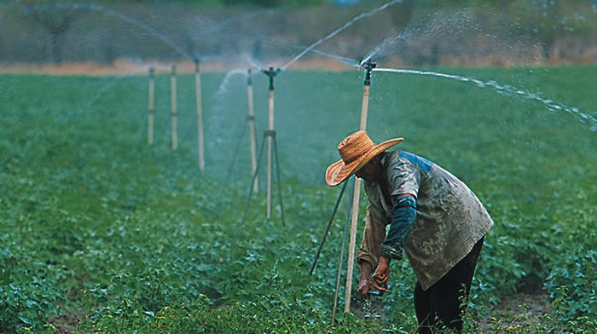
Meio ambiente – ação do Poder Público
CONTEXTO
Aspectos principais:
. conflitos de interesse
- desenvolvimento x qualidade ambiental
- apropriação do meio ambiente pelo agente privado
- interesses difusos
. imposição de limites às atividades econômicas, a serem estabelecidos pelos sistemas ambientais
. garantia da participação efetiva da sociedade no processo decisório
. democracia
. “desprivatização do Estado”
SHS0383 – Instrumentos de Política Ambiental

Slide 3
Bem coletivo x privado
SHS0383 – Instrumentos de Política Ambiental

Slide 4
Bem coletivo x privado
SHS0383 – Instrumentos de Política Ambiental

Slide 5
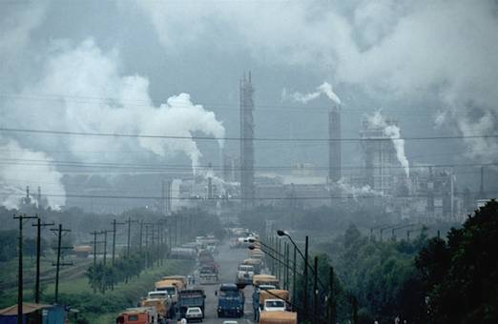
Bem coletivo x privado
Externalidades!
IMPACTOS AMBIENTAIS
SHS0383 – Instrumentos de Política Ambiental

Slide 6
Gestão ambiental realizada pelo Estado
. Fundamentada pela necessidade de intervenção do Poder Público sobre a atuação do agente privado, para garantir a disponibilidade (atual e futura) de bens e serviços ambientais
. O PP pode (e deve) limitar a ação sobre os recursos naturais, a fim de resguardar o equilíbrio ecológico em níveis de qualidade propícios à vida
. Ação indutora, normativa e fiscalizadora
SHS0383 – Instrumentos de Política Ambiental

Slide 7
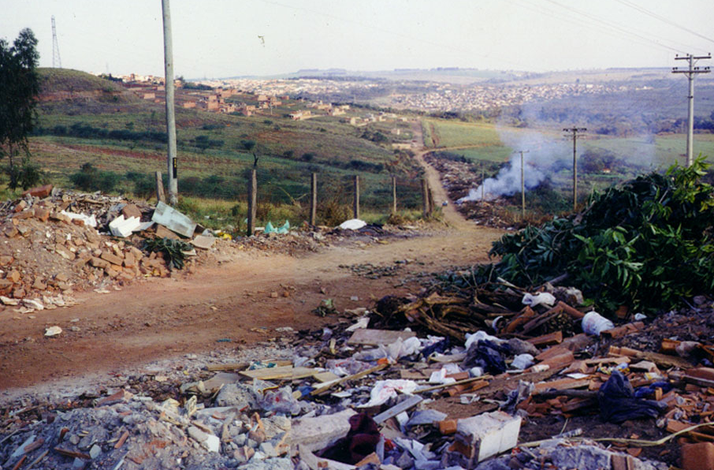
Política Ambiental
Conjunto de normas, regulamentos, estímulos, sanções e penalidades estabelecidos pelo Poder Público para assegurar a obtenção e manutenção de padrões adequados de qualidade ambiental.
Política Ambiental
Agentes (quem?)
Objetivos (o quê?)
Instrumentos (como?)
SHS0383 – Instrumentos de Política Ambiental
Desenvolvimento Sustentável e a Política Nacional de Recursos Hídricos

Slide 8
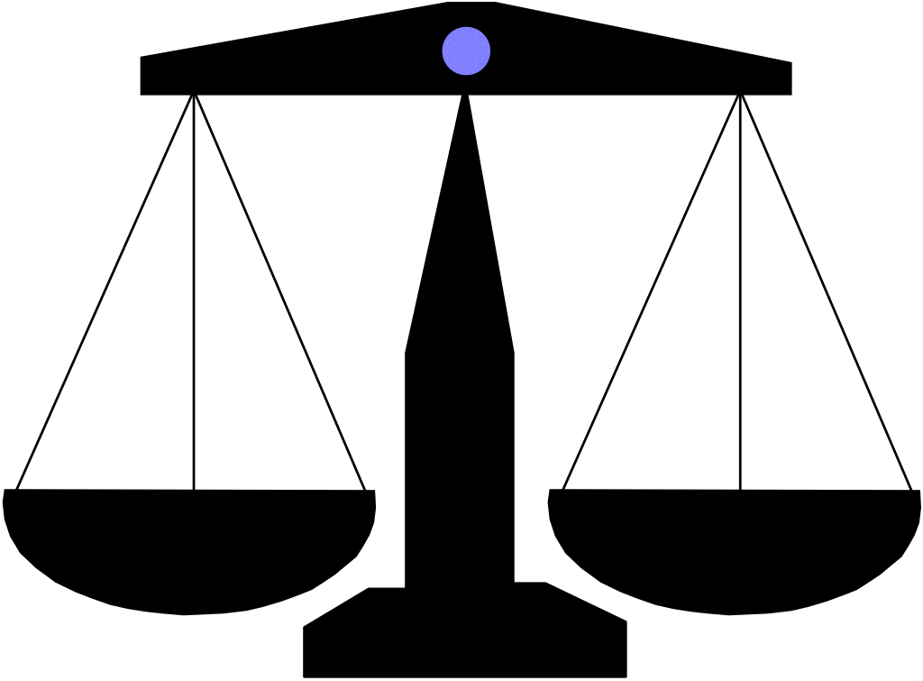
Política Nacional do Meio Ambiente
(Lei 6.938/81)
Objetivos: “a preservação, melhoria e recuperação da qualidade ambiental propícia à vida, visando assegurar, no País, condições ao desenvolvimento sócio econômico, aos interesses da segurança nacional e à proteção da dignidade da vida humana”.
PNMA
Instrumentos: estabelecimento de normas, procedimentos, incentivos, padrões etc. a serem verificados para atingir os objetivos.
Agentes: órgãos e instituições que compõem o Sistema Nacional de Meio Ambiente.
SHS0383 – Instrumentos de Política Ambiental
Desenvolvimento Sustentável e a Política Nacional de Recursos Hídricos

Slide 9
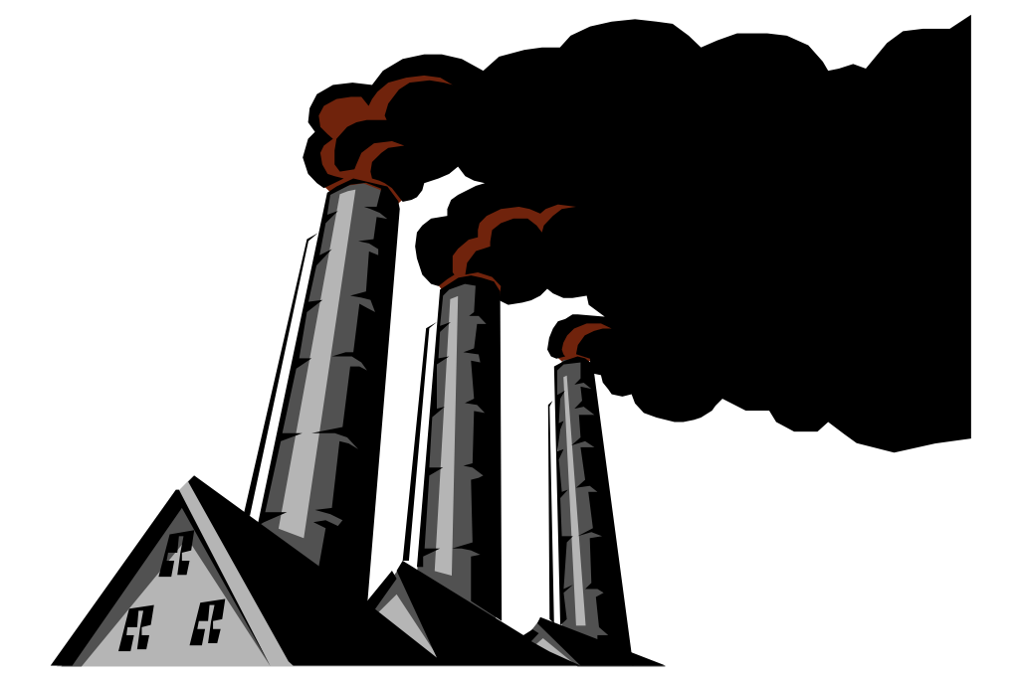
Manutenção da qualidade ambiental
Ideal = alteração ñ significativa
Admissível = f (PQ)
SHS0383 – Instrumentos de Política Ambiental

Slide 10
POLÍTICA
PLANOS
Politica Planejamento Gestão
PROGRAMAS
PROJETOS
GESTÃO (articulação)
Desenvolvimento
Qualidade ambiental
SHS0383 – Instrumentos de Política Ambiental
Desenvolvimento Sustentável e a Política Nacional de Recursos Hídricos

Slide 11
Objetivo - sustentabilidade
POLÍTICA
PLANOS
PROGRAMAS
PROJETOS
GESTÃO (articulação)
Desenvolvimento Sustentável
SHS0383 – Instrumentos de Política Ambiental

Slide 12
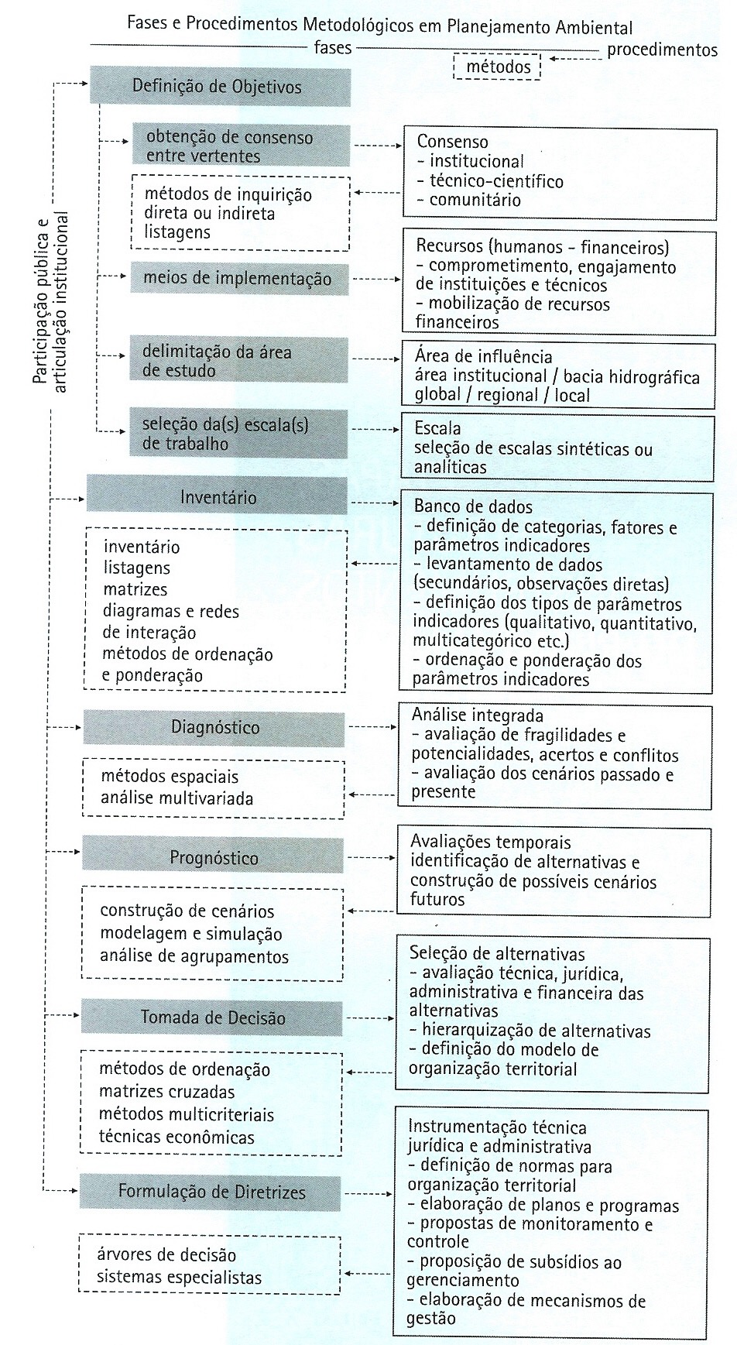
Politica Planejamento Gestão
SHS0383 – Instrumentos de Política Ambiental

Slide 13
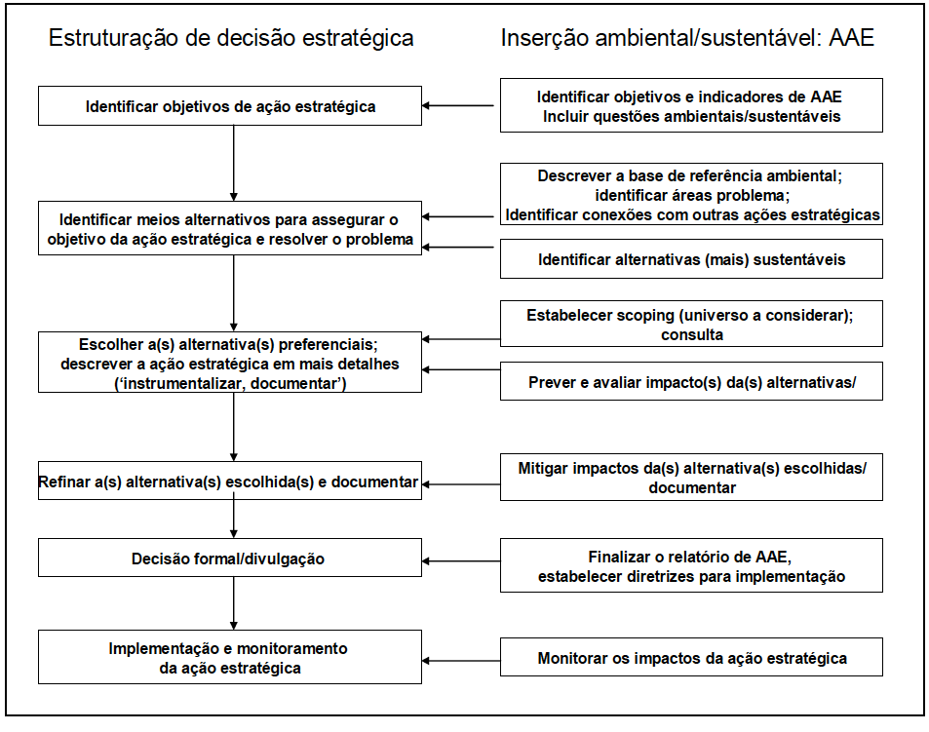

Slide 14
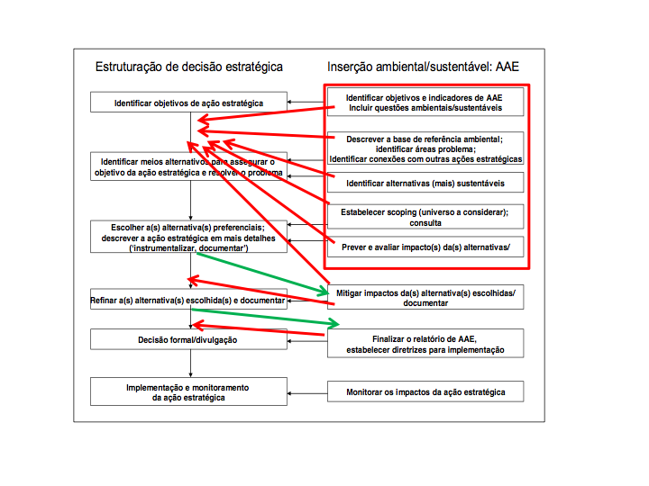

Slide 15
Sistema de gestão ambiental
Características do meio
Características da atividade
Análise ambiental
(orientada a objetivos)
Monitoramento
Mitigação e controle
Fonte: modificado de Souza (2000)
SHS0383 – Instrumentos de Política Ambiental

Slide 16
Instrumentos
I. o estabelecimento de padrões de qualidade ambiental;
II. o zoneamento ambiental;
III. a avaliação de impactos ambientais;
IV. o licenciamento e a revisão de atividades efetiva ou potencialmente poluidoras;
V. os incentivos à produção de equipamentos e a absorção de tecnologia voltados para a melhoria da qualidade ambiental;
VI. a criação de espaços territoriais especialmente protegidos pelo Poder Público;
VII. o sistema nacional de informações sobre o meio ambiente;
VIII. o Cadastro Técnico Federal de Atividades e instrumentos de defesa ambiental;
PNMA e instrumentos
SHS0383 – Instrumentos de Política Ambiental
Desenvolvimento Sustentável e a Política Nacional de Recursos Hídricos

Slide 17
Instrumentos
IX. as penalidades disciplinares ou compensatórias ao não cumprimento das medidas de preservação ou recuperação da qualidade ambiental;
X. a instituição do Relatório de Qualidade do Meio Ambiente, a ser divulgado anualmente pelo IBAMA;
XI. a garantia da prestação de informações relativas ao Meio Ambiente, obrigando-se o Poder Público a produzi-las, caso inexistentes;
XII. o Cadastro Técnico Federal de atividades potencialmente poluidoras e/ou utilizadoras dos recursos ambientais;
XIII. instrumentos econômicos, como concessão florestal, servidão ambiental e outros.
PNMA e instrumentos
SHS0383 – Instrumentos de Política Ambiental
Desenvolvimento Sustentável e a Política Nacional de Recursos Hídricos

Slide 18
